Slide 1
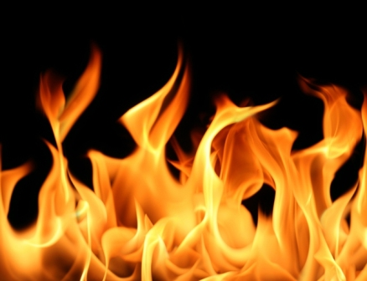
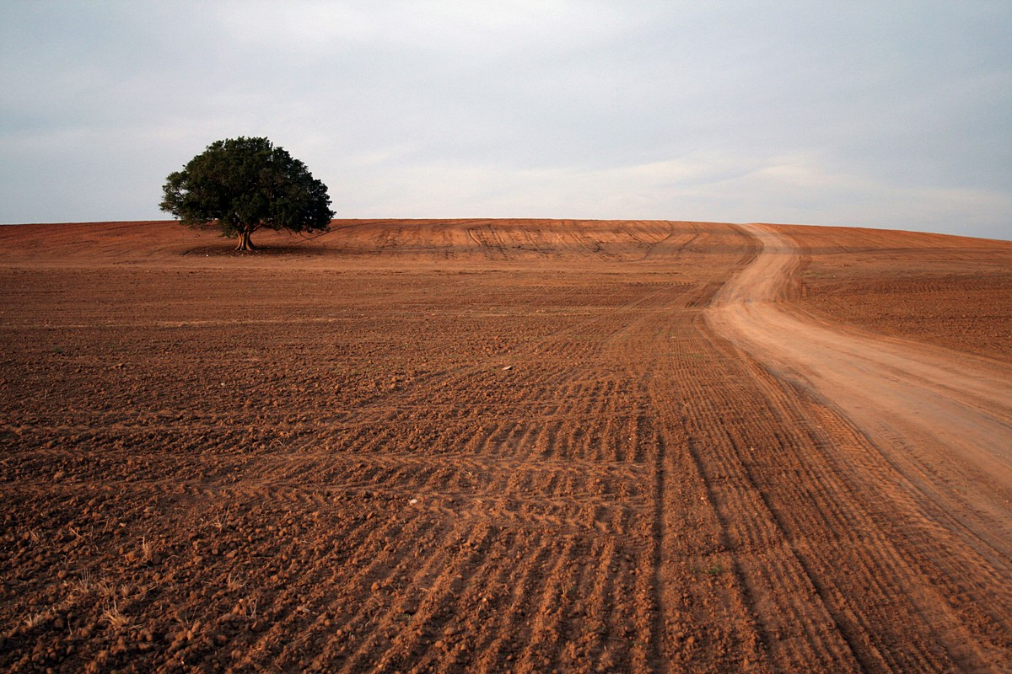

סיור
תשתיות לאומיות
6.6.2019

Slide 2

המטרה :
חשיפה לעולם התשתיות הלאומיות במדינת ישראל,
תוך התמקדות בעולם האנרגיה והתחבורה.
על מנת לאפשר התבוננות לאומית–מערכתית–תשתיתית,
ארוכת טווח בקרב בכירים.
המטרה

Slide 3
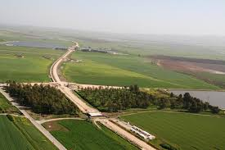
תשתית לאומית מוגדרת בחוק :
כ"מתקני תשתית, נמל תעופה, נמל, מעגן, מיתקן להתפלת מים,
מיתקני מים וביוב לרבות מאגרים, אתרי סילוק וטיפול בפסולת,
מיתקני תקשורת, תחנת כוח, מיתקן אחסון גז ודלק, דרך (כביש, מסילה), מיתקני גז ומיתקני גז טבעי נוזלי, אתרי כרייה וחציבה.
והכל אם ראש הממשלה, שר האוצר ושר הפנים הכריזו,
על כל אחד מהם, כי הוא בעל חשיבות לאומית."
הגדרה

Slide 4

תהליכי תכנון של תשתיות לאומיות (תת"ל), עוברים תהליכי אישור,
עד אישור הממשלה. לוועדה מואצלות כל סמכויות המועצה הארצית,
היא יכולה לשנות תוכניות מתאר ארציות ומעמדה שווה ואף גובר על מעמדה של כל תמ"א אחרת.
הוועדה מונה 15 חברים: נציגי שרים ומשרדים (פנים, רה"מ, משפטים, משרד התשתיות הלאומיות, הגנת הסביבה, תחבורה, שיכון, אוצר, חקלאות ומשרד הביטחון). נציג השלטון המקומי, נציג ציבור, נציג הארגונים הירוקים ונציג רשות מקרקעי ישראל.

Slide 5
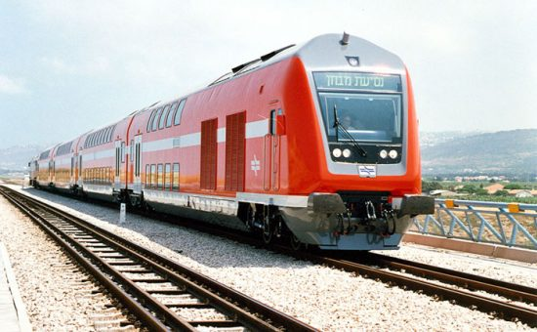
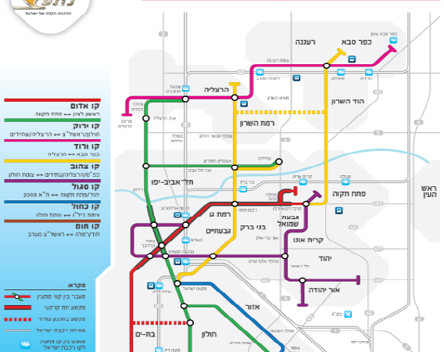
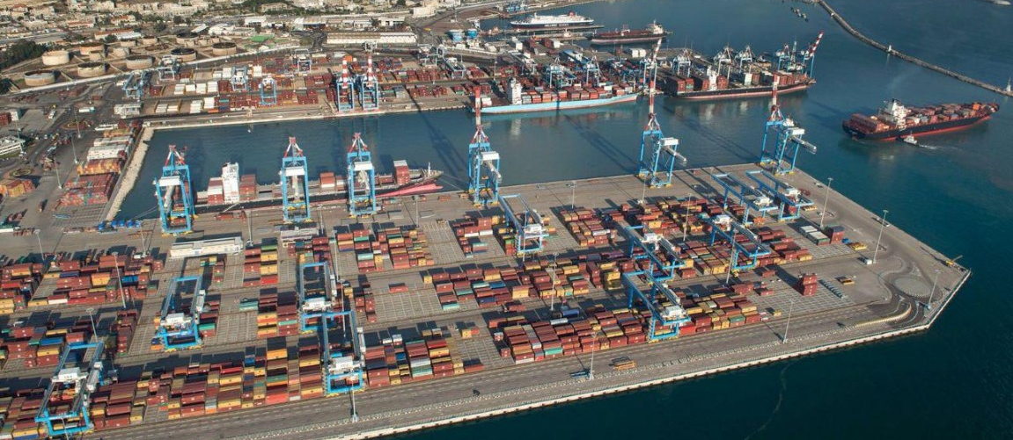
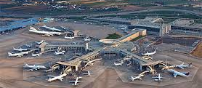
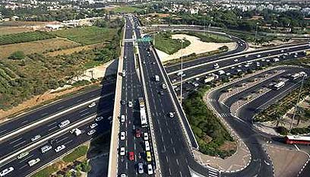
תחבורה

Slide 6
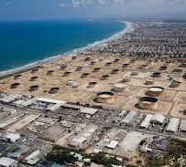
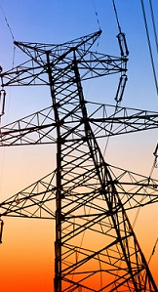
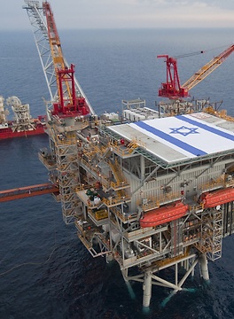

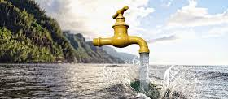
אנרגיה ומים

Slide 7



הרצאות טעינה לסיור תשתיות
08:30-09:30 יו"ר רשות החשמל, ד"ר אסף אילת.
09:30-10:30 מנכ"ל משרד האנרגיה, מר אודי אדירי.
10:30-11:00 הפסקה
11:00-12:30 משרד התחבורה – מר' אסף אשר,
ר' אגף בכיר, תקציבי פיתוח במנהל התשתיות במשרד התחבורה.

Slide 8
לו"ז הסיור
נסיעה :
  יציאה מרוכזת באוטובוס ממב"ל.
  אופציה לאיסוף מתחנת הרכבת בלהבים
  בשעה 07:30.
  חזרה באוטובוס מאשדוד למב"ל.
  אוטובוס נוסף ייסע ללהבים ויעצור
  בתחנת הרכבת בקרית גת /
  באשדוד (עד הלום).
איסור נשיאת נשקים.
שיט בחלוקה ל - 3 דבורות.
שעה | פעילות
06:30-08:30 | נסיעה ממב"ל לאשלים
08:30-09:00 | ארוחת בוקר באשלים
09:00-09:15 | תצפית וסקירה על תחנת הכוח התרמו-סולארית
09:30-09:45 | סיור רכוב בתחנת הכוח
10:00-10:30 | נסיעה ל 'גבעת שמן'
10:30-12:00 | סקירה וסיור במסוף הדלק
12:15-13:00 | ארוחת צהרים בביסנ"מ
13:00-14:30 | נסיעה לאשדוד
14:30-17:00 | סקירה + שיט לאסדה
17:00-19:00 | נסיעה חזרה למב"ל

